Slide 1
Динамические структуры данных. Линейные списки.

Slide 2
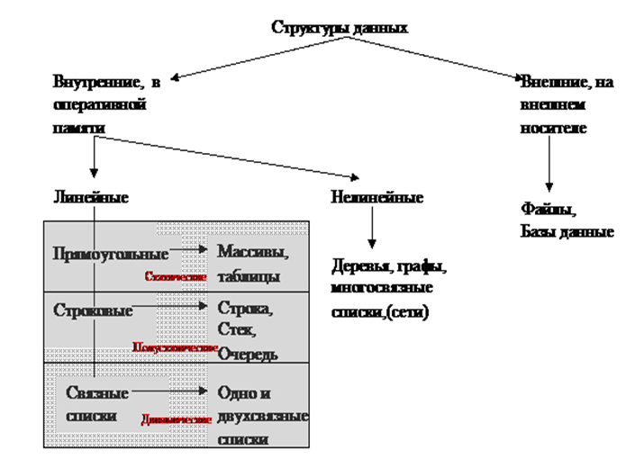

Slide 3
struct list
{ int value;
list *next; } // единственный указатель
struct list
{ int value;
list *next,*pred; } // два указателя
struct list
{ int value;
list *links[10]; } // ограниченное кол-во указателей
struct list
{ int value;
list **plinks; } // произвольное кол-во указателей

Slide 4
Свойства списков как структур данных
Последовательность обхода списка зависит не от физического размещения элементов списка в памяти, а от последовательности их связывания указателями.
Точно так же определяется нумерация элементов списка - ЛОГИЧЕСКИЙ НОМЕР элемента в списке - это номер, получаемый им в процессе движения по списку.

Slide 5
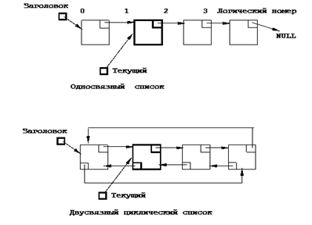

Slide 6
Работа со списками
struct list
{
list *next;
int val;
} *ph; // заголовок списка

Slide 7
Работа со списками
struct list *p; // указатель на текущий элемент
p = ph; // текущий указатель - на первый
p->next ... // указатель на следующий элемент
p = p->next; // переход к следующему элементу

Slide 8
Работа со списками
p !=NULL ... // проверка на конец списка
p->next ==NULL ... // проверка на последний элемент
for (p=ph; p !=NULL; p=p->next)... // просмотр элементов списка

Slide 9
Работа со списками
if (ph !=NULL)
{ for (p=ph; p->next !=NULL; p=p->next);} // поиск последнего элемента
list *pred; // просмотр с сохранением указателя на предыдущий элемент
for (pred=NULL, p=ph; p !=NULL; pred=p, p=p->next) ...

Slide 10
Работа со списками
ph->next = pnew; // включение в начало непустого
ph = pnew; // списка
pnew->next = NULL; // включение в конец непустого
pred->next = pnew; // списка
pred->next = p->next; // исключение текущего элемента списка (не первого)
pnew->next = p->next; // включение после текущего
p->next = pnew; // элемента

Slide 11
Операции в двусвязном списке
struct list2
{
list2 *next,*pred;
int val;
} *ph, *p, *pnew;
pnew->pred = p; // включение после текущего
pnew->next = p->next; // элемента
p->next->pred = pnew;
p->next = pnew;
p->pred->next = p->next; // исключение текущего элемента
p->next->pred = p->pred; // из середины списка

Slide 12
Способы формирования списков
1. Элементы - обычные переменные
struct list
{ list *next;
int val;
} a={0, NULL}, b={1, &a}, c={2, &b}, *ph = &c;

Slide 13
Способы формирования списков
2. Элементы списка создаются в обычном массиве
struct list A[100],*ph; // Создать список из
for (i=0; i<99; i++) // элементов, размещенных
{ // в статическом массиве
A[i].next = A+i+1;
A[i].val = i;
}
A[99].next = NULL;
ph = A;

Slide 14
3. Элементы списка являются динамическими переменными, связи между ними устанавливаются программно
list *InsertFirst(list *ph, int n)
// Включить в начало списка
// ph - заголовок списка
// n - Значение элемента списка
//
{ list *pnew;
pnew = new list; // Создать элемент списка -
pnew->val = n; // динамическую переменную,
pnew->next = *ph; // заполнить его и
ph = pnew; // поместить в начало списка
return ph; // вернуть новый заголовок

Slide 15
Проблема концов списка и циклические списки
-список пустой;
-элемент единственный;
-элемент в начале списка;
-элемент в конце списка;
-элемент в середине списка.

Slide 16
Слияние двух списков
Операция слияния заключается в формировании из двух списков одного - она аналогична операции сцепления строк.

Slide 17
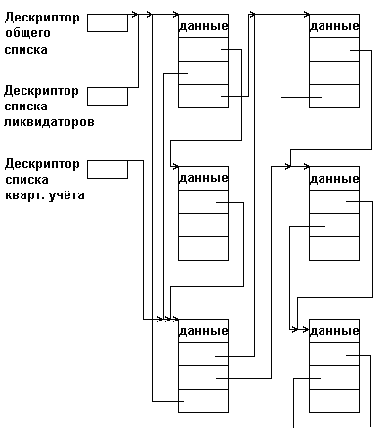
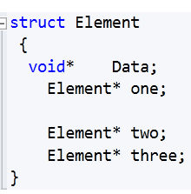
Мультисписки

Slide 18
Достоинства
экономия памяти (при множестве списков информационная часть существует в единственном экземпляре)
целостность данных

Slide 19
Нелинейные разветвленные списки
Нелинейным разветвленным списком является список, элементами которого могут быть тоже списки
(a,(b,c,d),e,(f,g))
( )
((a))

Slide 20
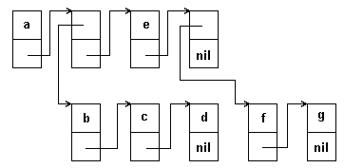
последовательность списков (подсписков)

Slide 21
Характеристики нелинейных списков
Порядок. (а….d)
Глубина - максимальный уровень, приписываемый элементам внутри списка или внутри любого подсписка в списке (2)
Длина - это число элементов уровня 1 в списке (4)

Slide 22
Выражение:
(a+b)*(c-(d/e))+f
будет вычисляться в следующем порядке: a+b
d/e
c-(d/e)
(a+b)*(c-d/e)
(a+b)*(c-d/e)+f
(((a,+,b),*,(c,-,(d,/,e))),+,f)

Slide 23
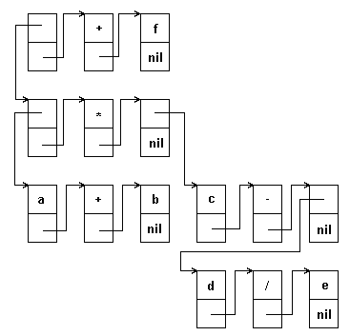

Slide 24
Формирование односвязного списка из букв
#include<iostream> using namespace std;
struct Lst { char dt; Lst* nxt; };
void main ( )
{ Lst *ph = 0; //указатель на начало списка
Lst *p; char b;
for (int i = 0; i< 4; i++) //создание списка из 4 элем.
{ cout<<"Letter "; cin>>b;
p = new Lst; //новый элемент списка
p->dt = b;
p->nxt = ph ;// присоед. новый элемент к началу
ph =p;
}
p = ph;
while (p) //пройти список и вывести элементы
{ cout<<p ->dt<<' '; p = p ->nxt; }
while (ph) //пройти список и удалить элементы
{ p = ph; ph = ph ->nxt ; delete p; } }

Slide 25

Двусвязные списки
NULL
NULL
struct Element
{ void* Data; //данное
Element* Prev; //указатель на предыдущий элемент
Element* Next; //указатель на след. элемент
// В языке С++ обычно в описываемую структуру включается конструктор:
Element (Element* pr, void* dt, Element* nt)
{ Prev = pr; Data = dt; Next = nt; }
}
Element* A = new Element (NULL, data, Head);

Slide 26
Конструкторы в списках
Element* A = new Element (NULL, data, Head);
Конструктор (constructor) представляет собой функцию, которая описывается внутри структуры и имеет такое же имя.
Конструкторы автоматически вызываются при создании экземпляра структуры.
Head – заголовок списка
Element* Head;
Head = NULL;

Slide 27
Интерфейсные функции работы с двусвязным списком
struct Object
{ Element* Head; Head = NULL;
Element* GetFirst(); //получить первый элемент
Element* GetLast();
Element* Search(void* data); //найти первый элемент по значению
void PrintList(void(*fpr)(void*)); //вывод, fpr – функция обработки элементов списка
int CountList(); //подсчет количества элементов списка
bool Insert (void* data); //добавить элемент
bool Delete(Element* e); //удалить первый по ссылке
bool Delete(void* data); //удалить по значению
bool Sort(); //сортировать
bool IsListEmpty(); //проверка на пустоту
bool DeleteList(); //очистить список
}

Slide 28
Перемещение по списку
Element* Object :: GetFirst()
{ return Head; }; //получить первый элемент
Element* Object :: GetNext()
{ return this -> Next; }; //получить след. элем.
Element* Object :: GetPrev()
{ return this ->Prev; }; //получить предыд. элем.

Slide 29
Получение последнего элемента
Element* Object :: GetLast()
{ Element* t = Head, *x = t;
while (t != NULL)
{ x = t; t = t ->GetNext(); }
return x;
}

Slide 30
Получение размера списка
int Object ::CountList()
{ Element* t = Head; int c = 0;
while (t != NULL)
{ c++; t = t ->GetNext(); }
return c;
}

Slide 31
Поиск
Element* Object :: Search (void* data)
{ Element* t = Head;
while ((t != NULL) && (t -> Data != data))
t = t -> Next;
return t;
}

Slide 32
Вставка
bool Object :: Insert(void* data)
{ bool r = false;
if (Head == NULL)
Head = new Element(NULL, data, Head);
еlse
Head = (Head ->Prev = new Element(NULL,
data, Head));
return r = true;
}

Slide 33
Вставка
bool Object :: InsertEnd (void* data)
{ bool r = false;
if (Head == NULL)
Head = new Element(NULL, data, Head);
еlse
{ Element* t = GetLast();
t->Next = new Element(t, data, NULL); }
return r = true;
}

Slide 34
Перемещение указателей
1. Смысловая интерпретация присваивания указателя.
struct Element
{ void* Data;
Element* Prev;
Element* Next;
} *q, *p;
Если p - указатель на новый элемент, а q - указатель на текущий, то
q ->Prev ->Next = p
“в элементе, предыдущем от текущего, присвоить указателю на следующий элемент значение указателя на новый элемент”

Slide 35
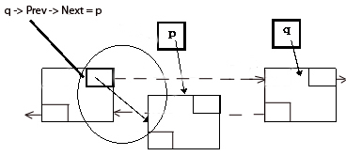
Графическая интерпретация

Slide 36
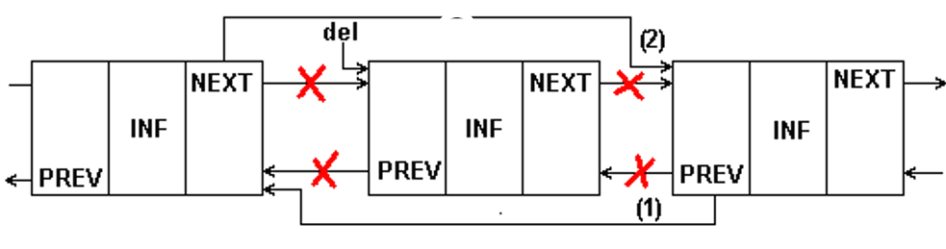
Удаление
q>Prev -> Next = q -> Next;
q -> Next ->Prev = q->Prev;

Slide 37
Удаление
bool Object :: Delete(Element* q) //удаление по ссылке
{ bool r = false;
if (q != NULL)
{ if (q ->Next != NULL) //если указатель не NULL
q ->Next ->Prev = q ->Prev; // в элементе, след. от текущего, присвоить указателю на предыдущий элемент значение q ->Prev
if (q ->Prev != NULL) //если указатель не NULL
q ->Prev ->Next = q ->Next; // в элементе, пред. от текущего, присвоить указателю на следующий элемент значение q ->Next
else
{ Head = q -> Next ;
Head ->Prev = NULL; }
delete q;
return r = true; }
else
return r = false; }

Slide 38
Удаление
bool Object :: Delete (void* data) //удаление по значению
{ return Delete(Search(data));
}

Slide 39
Удаление
bool Object :: DeleteList()
{ bool r = false;
Element* t = GetLast();
if (t)
{ if (t ->Prev != NULL)
t ->Prev -> Next = t -> Next;
else
Head = t ->Next ;
delete t;
DeleteList();
}
return r = true;
}

Slide 40
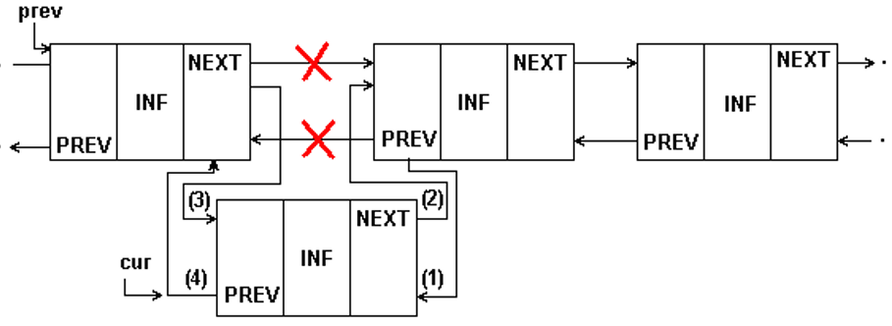
Вставка элемента в список

Slide 41
Вывод списка
void Object :: PrintList (void(*fpr)(void*))
{ Element* t = Head;
while (t != NULL)
{ fpr(t -> Data);
t = t ->GetNext();
}
}

Slide 42
Создание проекта с использованием списка
OAP_List
главная функция Cars.cpp
Файл CarsFn.cpp
#include"stdafx.h"
int _tmain (int argc, _TCHAR* argv[])
{
return 0;
}

Slide 43
Создание проекта с использованием списка OAP_List
#include"stdafx.h"
#include"CarsH.h"
#include<iostream>
using namespace std;
struct Car
{ char name[20];
int year;
Car *nxt;
};
void fpr (void* b) //функция используется при выводе
{ Car *g = (Car*)b;
cout<< g -> name <<' '<< g->year <<endl;
}

Slide 44
Создание проекта с использованием списка OAP_List
int _tmain (intargc, _TCHAR* argv[])
{ setlocale (LC_ALL, "Russian");
Car* t; bool r;
Car g1 = {"Тойота", 1999};
Car g2 = {"Лексус", 2005};
Car g3 = {"Рено", 2009};
Object Lt1 = Create(); //создать первый список
r = Lt1.Insert(&g1);
r = Lt1.Insert(&g2);
r = Lt1.Insert(&g3);
cout<<"Признак r="<<r<<endl;
cout<<" Первый список"<<endl;
Lt1.PrintList(fpr);

Slide 45
Создание проекта с использованием списка OAP_List
cout<<" Второй список"<<endl;
Object Lt2 = Create(); //создать второй список
r = Lt2.Insert(&g1);
r = Lt2.Insert(&g1);
r = Lt2.Insert(&g1);
Lt2.PrintList(fpr);
Element* em = Lt1.GetLast();
em = Lt1.Search(&g3); //поиск
t = (Car*)em -> Data;
cout<<" Найден элемент= "<< t -> name<<endl;
return 0;
}

Slide 46
Создание проекта с использованием списка CarsFn.cpp
Вторая часть - программа CarsFn.cpp содержит функции для манипуляции со списком (удаление элементов, вставка, поиск и т.п.).
В контекстном меню пункта Файлы исходного кода окна Обозревателя решений выполнитьДобавить / Создать элемент. В появившемся окне выбрать Код / Файл C++, набрать имя (CarsFn.cpp) и ввести текст программы.

Slide 47
Создание проекта с использованием списка CarsFn.cpp
#include"stdafx.h"
#include"CarsH.h"
bool Object :: Insert(void* data)
{ bool r = false;
if (Head == NULL)
Head = new Element(NULL, data, Head);
else
Head = (Head ->Prev =
new Element(NULL, data, Head));
return r = true;
}

Slide 48
Создание проекта с использованием списка CarsFn.cpp
Element* Object :: Search (void* data)
{ Element* t = Head;
while((t != NULL) && (t -> Data != data))
t = t->Next;
return t;
}
void Object :: PrintList (void(*fpr)(void*))
{ Element* t = Head;
while (t != NULL)
{ fpr(t -> Data);
t = t ->GetNext();
}
}

Slide 49
Создание проекта с использованием списка CarsFn.cpp
Element* Object :: GetLast()
{ Element* t = Head, *x = t;
while (t != NULL)
{ x = t; t = t ->GetNext(); }
return x;
}
Object Create()
{return *(new Object());
}

Slide 50
Создание проекта с использованием списка CarsH.h
Заголовочный файл CarsH.h содержит описание структуры списка, конструктор списка и прототипы программ обработки списка.
В контекстном меню пункта Заголовочные файлы окна Обозревателя решений выполнитьДобавить / Создать элемент. В появившемся окне выбрать Код / Заголовочный файл, набрать имя (CarsH.h) и ввести текст программы.

Slide 51
Создание проекта с использованием списка CarsH.h
#pragma once //защита от двойного подключения заголовочных файлов
struct Element
{ void* Data; //данные
Element* Prev; //указатель на пред.элемент
Element* Next; //указатель на след. элемент
Element (Element* pr, void* dt, Element* nt)
{ Prev = pr; Data = dt; Next = nt;
} //конструктор
Element* GetNext() //получить след. элем.
{ return Next; }
Element* GetPrev() // получить предыд. элем.
{return Prev;};
};

Slide 52
Создание проекта с использованием списка CarsH.h
struct Object // блок управления списком
{ Element* Head; // указатель на начало списка
Object()
{ Head = NULL; };
Element* GetFirst() // получить первый элемент
{ return Head; };
Element* GetLast(); // получить послед. элемент
Element* Search (void* dt); // найти по значению
bool Insert (void* dt); // добавить элем. в начало
void PrintList (void(*fpr)(void*));
};
Object Create(); // создать список

Slide 53
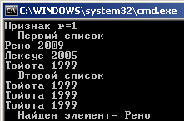
Создание проекта с использованием списка CarsH.h

